Slide 1
부분합
2017-10-01

Slide 2
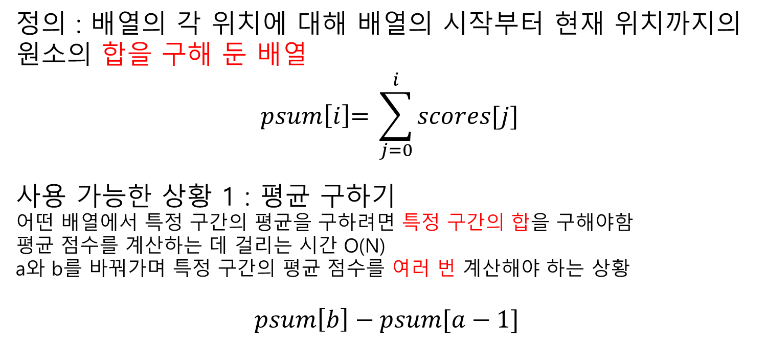
부분합(partial sum)
정의 : 배열의 각 위치에 대해 배열의 시작부터 현재 위치까지의
원소의 합을 구해 둔 배열
$$psum\left[i\right]\text{= }\sum_{j=0}^{i}{scores[j]}$$
사용 가능한 상황 1 : 평균 구하기
어떤 배열에서 특정 구간의 평균을 구하려면 특정 구간의 합을 구해야함
평균 점수를 계산하는 데 걸리는 시간 O(N)
a와 b를 바꿔가며 특정 구간의 평균 점수를 여러 번 계산해야 하는 상황
$$psum\left[b\right]−psum[a−1]$$
Notes:
원소의 합을 원소로 만들었다.

Slide 3
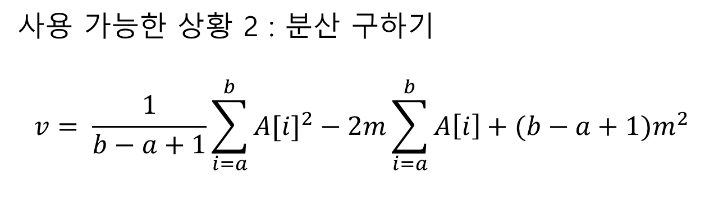
부분합(partial sum)
장점 : 특정 구간의 합을 O(1)에 구할 수 있음
구간합을 N번 구해야 하는 상황
사용 가능한 상황 2 : 분산 구하기
$$v= \frac{1}{b−a+1}\sum_{i=a}^{b}{{A[i]}^{2}}−2m\sum_{i=a}^{b}{A\left[i\right]}+(b−a+1)m^{2}$$
Notes:
이 때, psum[-1]은 0이라고 가정해야 한다

Slide 4
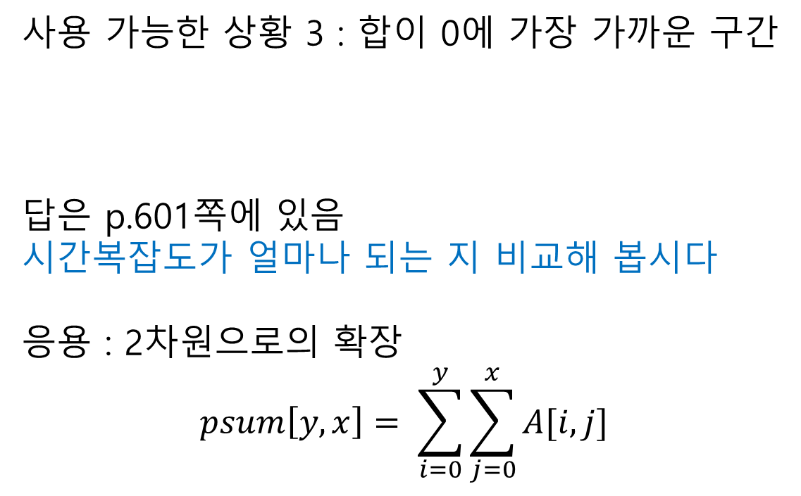
부분합(partial sum)
사용 가능한 상황 3 : 합이 0에 가장 가까운 구간
답은 p.601쪽에 있음
시간복잡도가 얼마나 되는 지 비교해 봅시다
응용 : 2차원으로의 확장
$$psum\left[y, x\right]= \sum_{i=0}^{y}{\sum_{j=0}^{x}{A[i,j]}}$$
I | 0 | 1 | 2 | 3 | 4 | 5 | 6 | 7 | 8
A[i] | -14 | 7 | 2 | 3 | -8 | 4 | -6 | 8 | 9
Notes:
이 때, psum[-1]은 0이라고 가정해야 한다

Slide 5
부분합(partial sum)
사용할 수 있는 상황 정리
1. 구간(떨어져있으면 안됨)의 합
2. 여러 번 구하고 싶을 때
상황 자체가 제한적이다
사용할 수 있는 상황이나 문제를 구글에서 찾아봅시다
Notes:
이 때, psum[-1]은 0이라고 가정해야 한다

Slide 6
크리스마스 선물
Q1)한번 주문할 수 있을 떄
Psum[T]modK = psum[H-1]modK
Q2)여러 번 주문할 수 있을 때
maxBuys(i) = 0번 상자부터 i번 상자까지의 범위 내에서 서로 겹치지 않고
구매할 수 있는 부분 구간의 최대 수
i번 상자를 사지 않는 경우
i번 상자를 사는 경우
Notes:
이 때, psum[-1]은 0이라고 가정해야 한다

